Slide 1
星途计划入职培训
Star way program induction training
20XX年XXXX公司新员工体验式培训方案
提案单位：XXXX

Slide 2
目录
培训背景
设计思路
1
2
Training background
Design ideas
项目详情
公司介绍
3
4
Project details
Company introduction

Slide 3
01
培训背景
Training background

Slide 4
培训背景
请输入您的小标题
学员状况：
本次学员为XX年校招新员工，入职岗位为XXXX，集团重点培养的的新晋人才项目，希望通过本次培训迅速从校园人到职场人转变，快速融入企业，形成战斗力。
培训目标：
通过体验式培训构建一个相互熟悉沟通的机会，促进相互了解，采用一种最具冲击力的方式，通过让学员在安全的状态下解决各种难题，体验企业文化的真谛；

Slide 5
培训背景
请输入您的小标题
地点安排：
XXXX山庄是集会议、培训、拓展专业场所。最大会场2000平方，可同时容纳2000人住宿会议，山庄按照酒店、度假村的模式进行经营和管理。
提案类型：
新员工进入企业，如同星辰入海，星途计划课程，助力新员工从懵懂到成熟，快速融入新环境，帮助企业提高新员工的贡献水平和服务年限，基于企业文化留存匹配的人员才是最佳的。

Slide 6
培训目标
思想到行动转变：放下光说不练快速行动，在行动中寻找有效方法。
思维
转变
性情
转变
成长到责任的转变：放下小我主动承担团队责任，在责任中成长。
新员工
4大转变
兴趣向职业的转变：放下个人情绪，聚焦团队目标，树立职业形象；
兴趣转变
个性转变
个性向共性的转变：放下个人英雄，寻求团队合作，在共赢中实现自已；

Slide 7
培训目标
关键洞察
能够留下
关于新进员工留存与胜任！我们借助体验教育手段。
让新员工能够顺利融入XXXX公司，融入价值体系。
愿意留下
乐意留下
让新员工快速认识到XXXX公司的优势和价值。
充分意识到自己的价值和优势，对未来充满信心。

Slide 8
设计思路
本次培训将分为4大模块进行
This training will be divided into four modules
星途出征
星途文化
星途挑战
星途入海
全方位的了解企业环境，认同并融入XXXX的企业文化，
明确自己的工作目标和岗位职责，尽快进入岗位角色。
通过场景化设计让员工体验工作中的种种情况、问题。
入海是一种仪式，让新员工正式跨进职场，开始星途。

Slide 9
02
设计思路
Design ideas

Slide 10
设计思路
星辰启元.破冰
1
通过以“星辰”为主题的小游戏进行团队破冰，打破学员之间的隔阂，相互认识、熟悉，建立初步团队意识。
星辰征途.挑战
2
通过情景模拟工作中的场景，让学员发现问题、解决问题，以职场人思维思考问题，从被动到主动的转变。
3
星辰入海.结营
通过团队共创环节展示新员工培训成果，提升新员工队XXXX公司的认同与归属感，迅速融入XXXX公司。

Slide 11
实现路径
我们结合新员工的职业规划，以从 “院校人向职场人的四个转变”（个人、团队）和 “企业文化导入”（组织）作为主要培训方向，设计一下3大环节。
星辰启元
在承认新员工个性的同时，引导他们发现个人力量的有限性，提高协作意愿和协作水平，从个性倾向转变为成就平台倾向；
星辰征途
打破难以延迟满足、浮躁、沉不住气的特性， 引导新员工从关注兴趣和短期收益的倾向转变到注重长远发展的倾向；
理解追求理想和幸福是需要付出长久的努力和坚韧的毅力的，调整自己，适应环境、积极应对的职业状态；
星辰入海

Slide 12
03
时间流程
Time process

Slide 13
时间流程
星辰动力泵
通过研究团队动力原理，寻找团队绩效提升乏力的本源，通过优化团队机能，打造团队动力，实现突破。
建立信任
引导组织成员互相信任，不互相猜忌，精诚合作，把时间和精力花在解决实际问题上，而不是花在相互猜疑上。

Slide 14
时间流程
拥抱冲突
引导组织成员不要惧怕冲突，要直言不讳、据理力争，敢于接纳不同意见，“对事不对人”地充分沟通，降低沟通成本。
充分投入
引导成员形成锁定目标、合理分工、明确责任的意识，遇到困难时调整计划，直指目标，不存犹豫，勇往直前。

Slide 15
时间流程
勇担责任
引导组织成员敢于直面责任，做到高标准、严要求、重责任、敢担当，敢于直面自己的错误同时并指出他人的错误协助他改进。
重视结果
引导组织成员认识到只有实现组织效益，才有可能更好地实现个人价值，养成凡事要有行动，更要有结果的习惯。

Slide 16
04
项目详情
Project details

Slide 17
星辰150S
培训目标：
1
既定目标下，团队的统一战略部署，需要统一的执行力来推进；
2
让参训学员认识到团队在工作中的重要作用，学会通过团队的配合去完成工作和任务；
3
自我激励，不断自己超越，我们的潜力超出我们的想像！要勇于挑战。

Slide 18
星辰空间
项目简介：
卡片按照正确的逻辑顺序排列好交到我的手中，顺序正确则任务完成!培训师将会按照标准答案告知是否得分。
项目规则：
.
禁止除语言之外的一切描述卡片内容的方式，交卡片的时候，任何人任何时间丌可以离开椅子，椅子丌能秱动。
项目目标：
统一的描述标准、排序流程及交牌规范，保证方案准确有效执行，高效团队执行力是迈向胜利的最后一级台阶。

Slide 19
星辰空间
1
执行效率：已经预见到结果的情冴下，高效的团队执行力是迈向胜利的最后一级台阶。
2
跨部门沟通：打破设定的小组限制，全员沟通商讨，使信息全面、思路清晰，并且具备双赢思维和大局观意识。
3
领导风格：不同特质的人负责统筹全局，会产生丌同的执行策略，最终影响项目结果。

Slide 20
星辰七巧板
团队七巧板概述：
将团队分至七组，模仿公司里不同的部门，这七组要组成各个小团队完成项目分配的复杂任务，团队通过在项目里体验沟通，思维转换，分享信息，配置资源。

Slide 21
七巧板复盘
团队目标管理：
团队需要明确如何达成目标，为了达成目标需要完成哪些任务，进而细化目标，进行任务分解。
团队行为领导力：
领导力的五种行为展开探讨领导力问题:以身作则、共启愿景、挑战现状、使众人行、激励人心。
团队沟通障碍：
沟通技巧不足。个人需要解决的问题:沟通心态；表达技巧倾听技巧:反馈技巧；沟通方式的选择。

Slide 22
学员表现
50%
30%
20%
50%学员不服从
30%学员怀疑
20%学员执行
单向沟通结果
目标不明确后果
双赢思维的结果

Slide 23
七巧板数据
不同时期数据：
团队的任务是，如何在规定的时间内，通过这四类产品的运营，实现目标销售额。这对于团队的产品战略是重要的考察。
团队成功的因素大多是在沟通、决策、流程管理、资源配置等管理方面做得比较出色:不成功的团队多是在这些方面存在着问题。

Slide 24
问题分析
挑战中前规划问题
挑战中遇到阻碍
1、项目开始前我们有什么预期？
2、我们希望挑战的成绩是多少？
1、信息的不对称导致的结果是什么？
2、执行力对结果的影响是什么？
应对与调整的动作
胜利的喜悦与感动
1、面对变化，我们如何调整？
2、群策群力的效果是怎么样的？
今天的培训中谁的行为让你记忆犹新？
说说你对企业文化的理解？

Slide 25
入海复盘
复盘问题1：
复盘问题2：
在所有的项目中，为什么说问题推动结果？你是怎么理解的？
当项目中受到挫折和阻碍时，你是选择面对还是逃避？
面对挫折，你最欣赏团队哪个成员的行为，为什么呢？
你认为再给你一次机会，你会怎么重新做出更好的成绩？
这次培训给你最大的感触是什么？它将对你未来有何影响？
复盘问题3：
复盘问题4：
复盘问题5：

Slide 26
案例介绍
XXXX公司星途案例
活动对象：XXXX公司应届新员工
活动时间：XXXX年X月X日
活动地点：XXXX户外培训基地
客户反馈：优秀的体验

Slide 27
案例介绍
序号 | 公司名称 | 参与人数 | 复购次数
1 | XXXX公司 | 200人次 | 5
2 | XXXX公司 | 500人次 | 3
3 | XXXX公司 | 1000人次 | 11
4 | XXXX公司 | 300人次 | 2
5 | XXXX公司 | 120人次 | 7

Slide 28
公司介绍
发展期
成立期
增长期
20XX年
20XX年
20XX年
15年成立至今
团队规模达30人
全年流水超1000万
公司位于XX总部
原创课程高达100门
资深培训师20人
注册资金500万
版权注册课程15门
策划顾问高达50人

Slide 29
服务流程
01
02
团队问题分析
方案详细定制
根据团队真实需求进行分析，资深顾问一对一进行问题分析。
剖析真实原因，根据痛点定制化培训方案，导入企业文化为核心。
03
04
共创达成共识
安全质量交付
深度与甲方进行共创，将确认好培训风格、目标、方向等达成共识。
高质量一站式服务落地，确保培训质量与学员参与感，完美交付。

Slide 30
星辰入海 梦想启航
Stars go to sea and dream to sail
要么提问，要么鼓掌

Slide 31
使用LOGO

Slide 32
标注
字体使用
行距
图片出处
声明
微软雅黑(中文） 微软雅黑 Light （英文）
正文 1.5
Pexels
本网站所提供的任何信息内容（包括但不限于 PPT 模板、Word 文档、Excel 图表、图片素材等）均受《中华人民共和国著作权法》、《信息网络传播权保护条例》及其他适用的法律法规的保护，未经权利人书面明确授权，信息内容的任何部分(包括图片或图表)不得被全部或部分的复制、传播、销售，否则将承担法律责任。

Slide 33
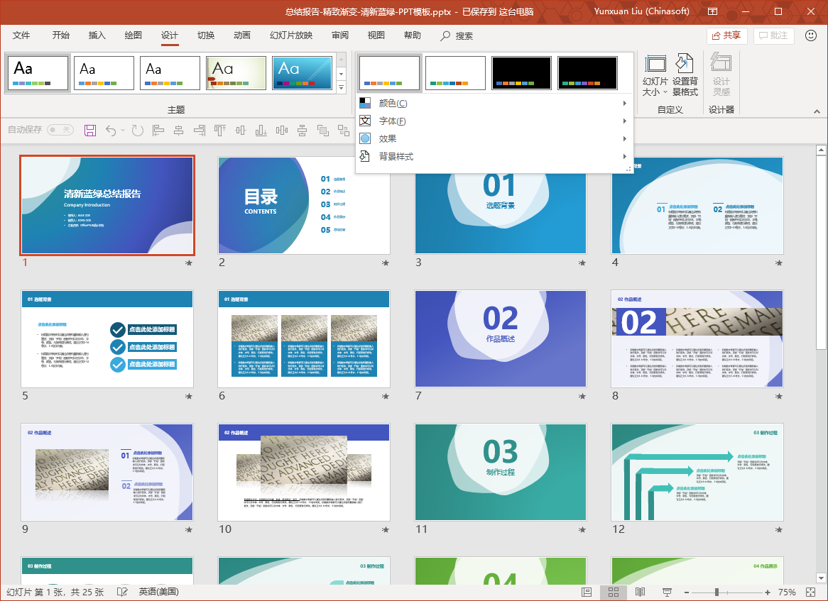
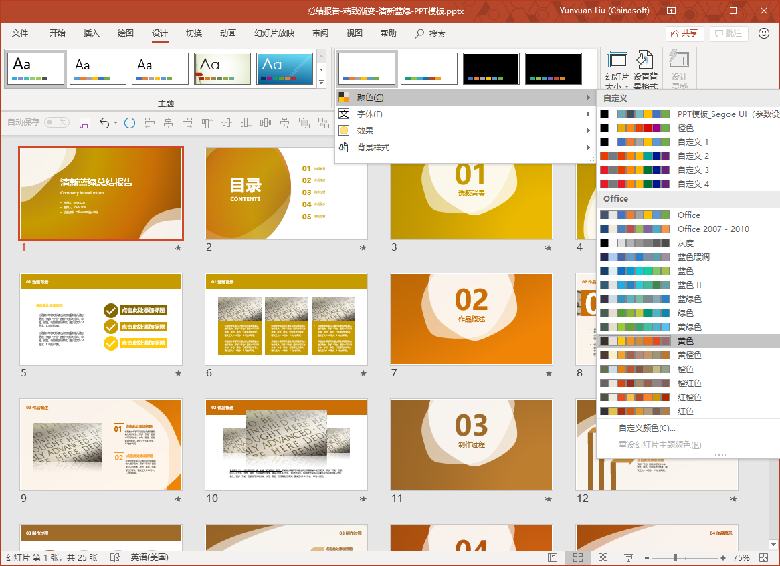
OfficePLUS
模板使用技巧 1
一键调整模板颜色
1. 选择“设计”-“变体”-“颜色”；
2. 选择你喜欢的颜色搭配，模板一秒调整为你选颜色。

Slide 34
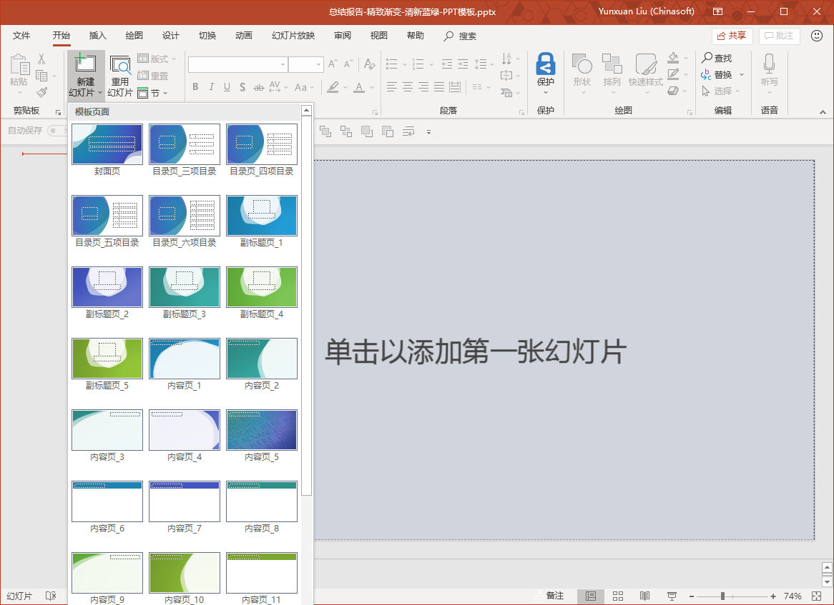
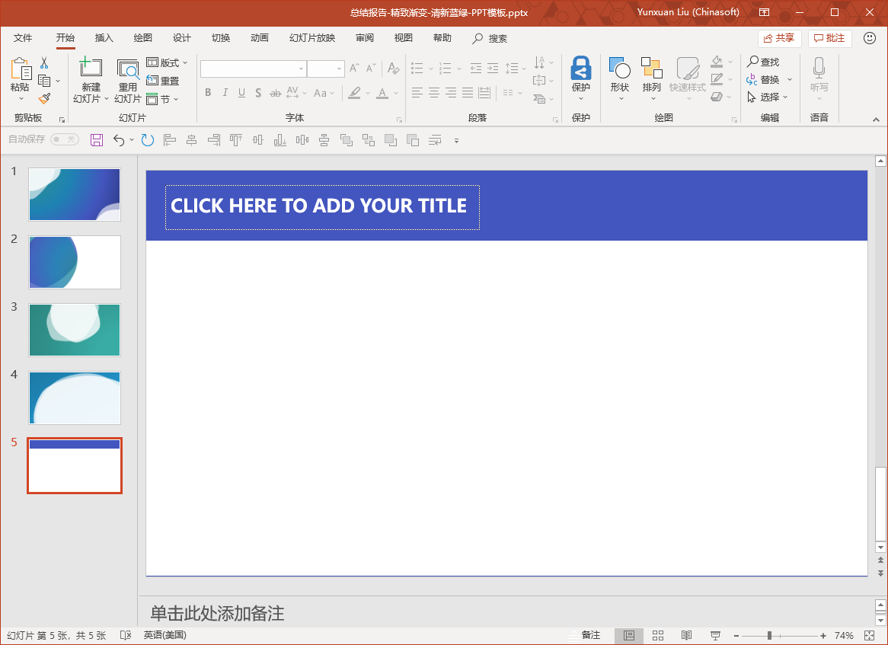
OfficePLUS
模板使用技巧 2
随时添加模板样式
1. 选择“开始”-“新建幻灯片”；
2. 选择你需要的页面，如封面页，目录页，副标题页，内容页等…

